Slide 1
建立帳戶
FireBaseAuth

Slide 2
FireBaseAuth
先建立AndroidStudio與FireBaseAuth連結，使用FireBaseAuth要引入library
使用FireBase的功能，將註冊會員後的資料放入FireBase，方便管理者管理

Slide 3
導入library(app/build.gradle)
implementation 'com.google.firebase:firebase-auth:19.3.0'
開啟網路權限(AndroidManisfest)

Slide 4
使用四個頁面講解功能
HomeActivity.class
初始進入頁面，可讓使用者選擇登入或註冊功能
SignUpActivity.class
註冊頁面，填入電子郵件為帳號，自設6碼以上的密碼，註冊成功後會跳到 MainActivity頁面
LoginActivity.class
當入頁面，輸入帳號密碼，成功即會跳到MainActivity頁面
MainActivity.class
程式主畫面，如果登入成功會顯示文字

Slide 5
HomeActivity.java
初始畫面
先抓取FirebaseUser，判斷是否有登入過
如果抓取到的值不為null，即為登入過，跳轉至MainActivity.java
如果未登入過，則會顯示畫面會有兩個Button，分別為登入和註冊
點選登入按鈕，跳轉至LoginActivity.class
點選註冊按鈕，跳轉至SignUpActivity.class

Slide 6
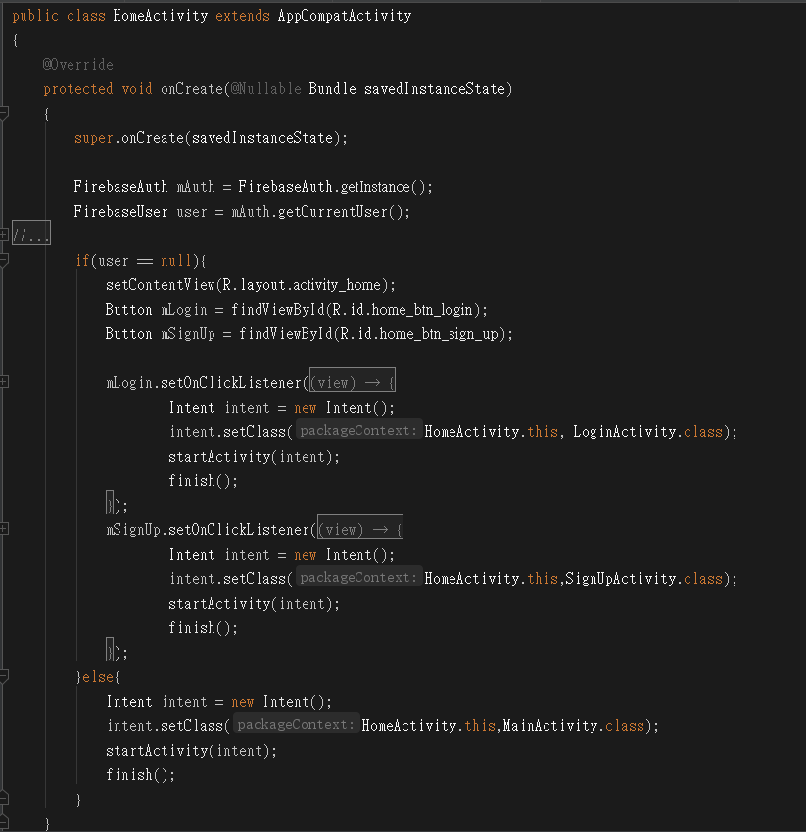
HomeActivity.java 完整程式碼

Slide 7
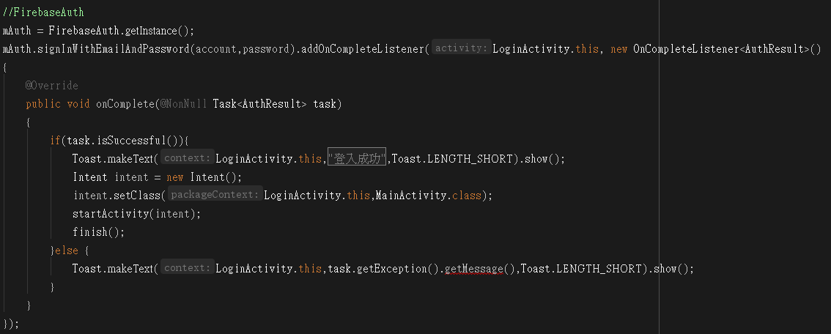
LoginActivity.java
輸入帳號密碼，按下按鈕，判斷資料是否符合資格
符合資格將資料傳給Firebase的signInWithEmailAndPassword，將會回傳註冊結果，成功即跳轉至MainActivity.java

Slide 8
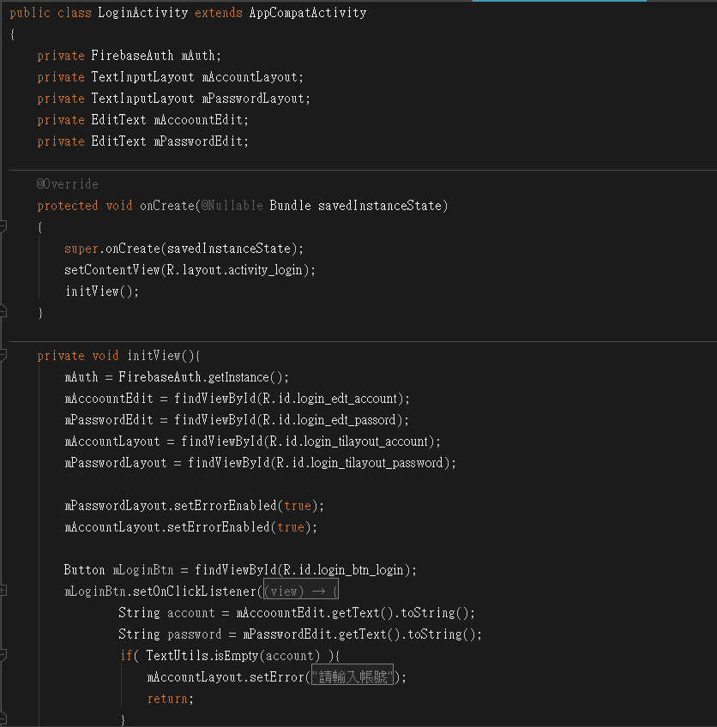
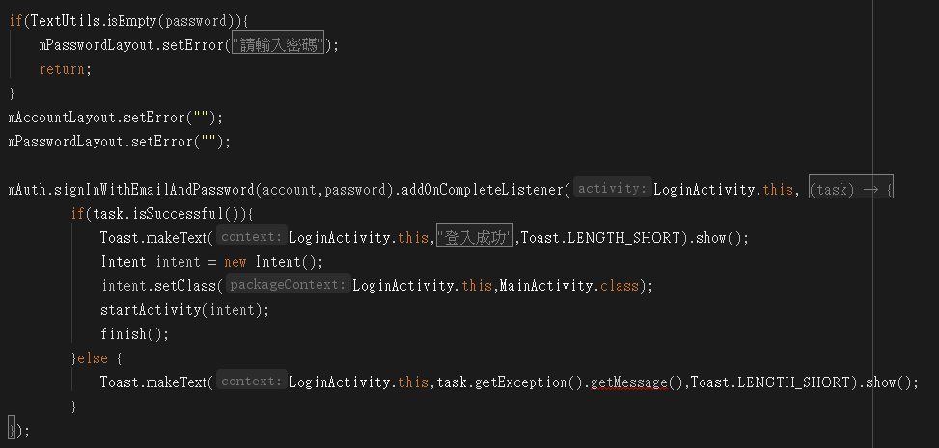
LoginActivity.java 完整程式碼

Slide 9
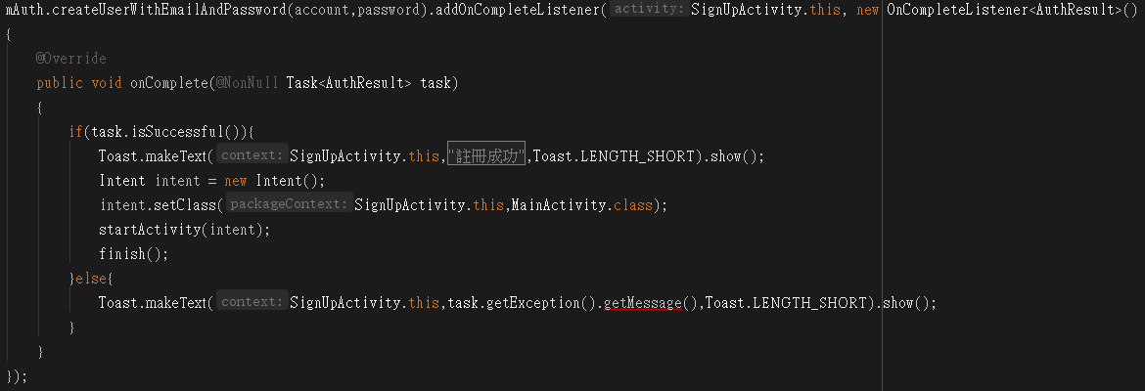
SignUpActivity.java
輸入帳號密碼，按下按鈕，判斷資料是否符合資格
符合資格將資料傳給Firebase的createUserWithEmailAndPassword，將會回傳登入結果，成功即跳轉至MainActivity.java

Slide 10
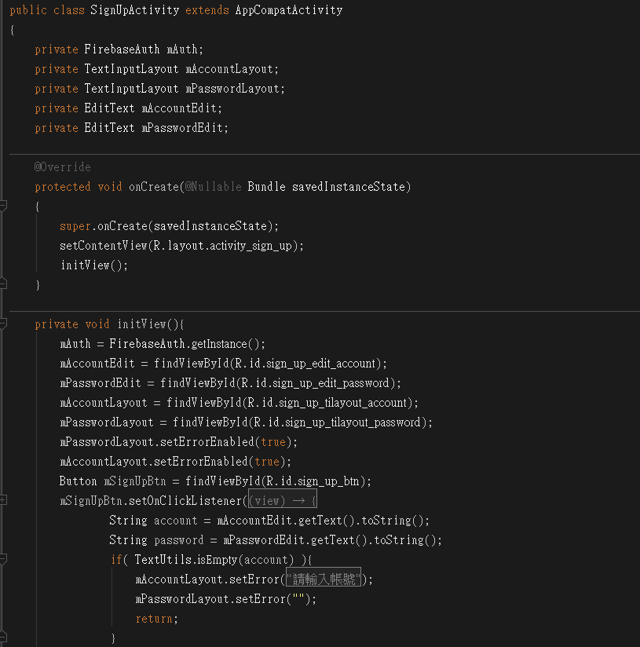
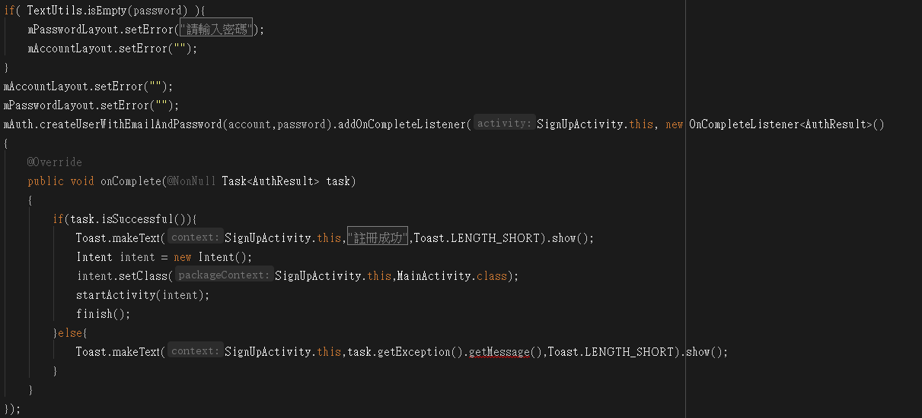
SignUpActivity.java 完整程式碼

